Slide 1

МИРЭА - РОССИЙСКИЙ ТЕХНОЛОГИЧЕСКИЙ УНИВЕРСИТЕТ
(www.mirea.ru)
14: Управление качеством проекта ИС.
18 ноября 2015 г.
Кафедра инструментального и прикладного программного обеспечения

Slide 2
Качество программного обеспечения
— способность программного продукта при заданных условиях удовлетворять установленным или предполагаемым потребностям (ISO/IEC 25000:2014)

Slide 3
Качество (другие определения)
весь объём признаков и характеристик программ, который относится к их способности удовлетворять установленным или предполагаемым потребностям (ГОСТ Р ИСО/МЭК 9126-93, ISO 8402:94);
степень, в которой система, компонент или процесс удовлетворяют потребностям или ожиданиям заказчика или пользователя (IEEE Std 610.12-1990).

Slide 4
модель качества ПО включает восемь характеристик верхнего уровня:
функциональная пригодность;
уровень производительности;
совместимость;
удобство пользования;
надёжность;
защищённость;
сопровождаемость;
переносимость (мобильность).
Стандарт ISO/IEC 25010:2011 (ГОСТ Р ИСО/МЭК 25010-2015)

Slide 5
В этом стандарте модель качества продукта (англ. software product quality model) рассматривается отдельно от субъективного качества в использовании (англ. quality in use model), которое может сильно отличаться для различных стейкхолдеров. Модель включает следующие характеристики верхнего уровня)
результативность;
производительность;
удовлетворенность;
свобода от риска;
покрытие контекста.

Slide 6
Роберт Гласс в известной книге «Факты и заблуждения профессионального программирования» утверждает, что большинство профессиональных разработчиков согласны с выделением семи показателей качества как основных.
переносимость;
надёжность;
эффективность;
юзабилити;
тестируемость;
понятность;
модифицируемость.

Slide 7
ГОСТ Р ИСО/МЭК 9126-93
Оценка программной продукции. Характеристики качества и руководства по их применению.

Slide 8
модель качества ПО включает шесть характеристик верхнего уровня:
функциональные возможности (Functionality);
Надежность (Reliability);
Практичность (Usability);
Эффективность (Efficiences);
Сопровождаемость (Maintainability);
Мобильность (Portability);
Стандарт ГОСТ Р ИСО/МЭК 9126-93

Slide 9
1. Функциональные возможности (Functionality)
Набор атрибутов, относящихся к сути набора функций и их конкретным свойствам. Функциями являются те атрибуты, которые реализуют установленные или предполагаемые потребности.
1 Данный набор атрибутов характеризует то, что программное обеспечение выполняет для удовлетворения потребностей, тогда как другие наборы, главным образом, характеризуют, когда и как это выполняется.
2 В данной характеристике для установленных и предполагаемых потребностей учитывают примечание к определению качества (см. 3.6).

Slide 10
2. Надежность (Reliability)
Набор атрибутов, относящихся к способности программного обеспечения сохранять свой уровень качества функционирования при установленных условиях за установленный период времени.
1 Износ или старение программного обеспечения не происходит. Ограничения надежности проявляются из-за ошибок в требованиях, проекте и реализации. Отказы из-за этих ошибок зависят от способа использования программного обеспечения и ранее выбранных версий программ.
2 В определении ИСО 8402 «надежность — способность элемента выполнять требуемую функцию». В настоящем стандарте функциональная возможность является только одной из характеристик качества программного обеспечения. Поэтому определение надежности расширено до «сохранения своего уровня качества функционирования» вместо «выполнения требуемой функции» (см. также 3.4).

Slide 11
3. Практичность (Usability)
Набор атрибутов, относящихся к объему работ, требуемых для использования и индивидуальной оценки такого использования определенным или предполагаемым кругом пользователей.
1 «Пользователи» могут интерпретироваться как большинство непосредственных пользователей интерактивного программного обеспечения. Круг пользователей может включать в себя операторов, конечных пользователей и косвенных пользователей, на которых влияет данное программное обеспечение или которые зависят от его использования. Практичность должна рассматриваться во всем разнообразии условий эксплуатации пользователем, которые могут влиять на программное обеспечение, включая подготовку к использованию и оценку результатов.
2 Практичность, определенная в данном стандарте как конкретный набор атрибутов программной продукции, отличается от определения с точки зрения эргономики, где рассматриваются как составные части практичности другие характеристики, такие как эффективность и неэффективность.

Slide 12
4. Эффективность (Efficiences)
Набор атрибутов, относящихся к соотношению между уровнем качества функционирования программного обеспечения и объемом используемых ресурсов при установленных условиях.
Ресурсы могут включать другие программные продукты, технические средства, материалы (например бумага для печати, гибкие диски) и услуги эксплуатирующего, сопровождающего или обслуживающего персонала.

Slide 13
5. Сопровождаемость (Maintainability)
Набор атрибутов, относящихся к объему работ, требуемых для проведения конкретных изменений (модификаций).
Изменение может включать в себя исправления, усовершенствования или адаптацию программного обеспечения к изменениям в окружающей обстановке, требованиях и условиях функционирования.

Slide 14
6. Мобильность (Portability)
Набор атрибутов, относящихся к способности программного обеспечения быть перенесенным из одного окружения в другое.
Окружающая обстановка может включать в себя организационное, техническое или программное окружение.

Slide 15
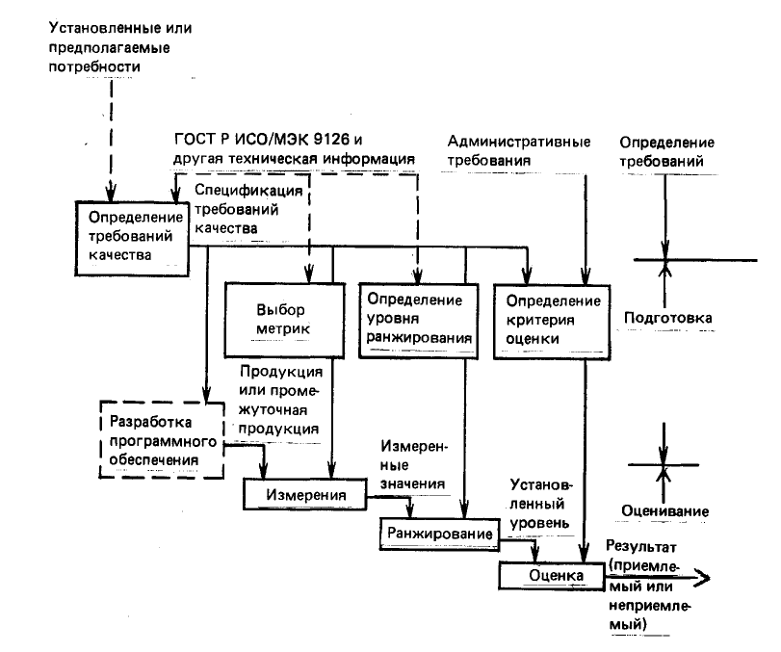
Схема оценивания

Slide 16
Формализованная система стратегического управления
В формальном виде (инструкция, письмо, обращение) донести до сотрудников идеи руководства о направлении развития, выборе целевого сегмента и методов ведения бизнеса в данном сегменте

Slide 17
Изменение системы управления
Деловые процессы (процедуры управления)
Организационные структуры (распределение полномочий)
Образ мышления и поведения руководителя и сотрудников (ориентация на достижение результатов, а не формальное исполнение)
Такие изменения неизбежно вызывают сопротивление.

Slide 18
Трудности реализации стратегии
Разработка нереалистичных планов (следует подключать исполнителей к разработке планов)
Принудительное внедрение (вызывает сопротивление осознанное и неосознанное, и даже саботаж)
Сотрудники не знают стратегию (часто стратегию не разглашают, считая коммерческой тайной, при этом сотрудники могут исполнять второстепенные задачи вместо приоритетных)
Последнее оправдано в том случае если используется стратегия копирования. «Правильная стратегия» разработанная для данной компании не может быть скопирована конкурентами. Ее можно сообщить сотрудникам, инвесторам и другим заинтересованным лицам в кратком виде. При этом конфиденциальной информацией являются детали (сроки, стоимость и другие детали плана).

Slide 19
Этапы реализации стратегии
Запуск корпоративной стратегии (окончательное изменение – утверждение)
Реализация основных стратегических изменений (основная деятельность по реализации стратегии)
Коррекция стратегии (учет ошибок и изменений внешней среды)
Завершение стратегии

Slide 20
Коррекции в стратегии
Изменения I-го уровня
Изменения не меняющие сути стратегии и ее исходного качества
Изменения II-го уровня
Изменения означающие пересмотр исходной стратегии. Новое качественное содержание

Slide 21
Оценка готовности организации к стратегическим изменениям
Незначительные, постепенные изменения
Скачкообразные переход на новый уровень
Модель жизненного цикла организации
Модель шести ячеек, Модель «7С»
Модель «калейдоскоп изменений»

Slide 22
Управление рисками
Изменения и возникающие из-за них неопределенности - неотъемлемые части жизненного цикла информационных технологий.

Slide 23
РМВОК MSF
Планирование управления рисками.
Идентификация рисков.
Качественный анализ рисков.
Количественный анализ рисков.
Планирование реагирования на риски.
Мониторинг и управление рисками.
Выявление рисков (risk identification
Анализ рисков (risk analysis)
Планирование рисков (risk planning)
Мониторинг рисков (risk tracking)
Корректирование ситуации (risk control)
Извлечение уроков (risk learning)

